Slide 1
实验4 二阶电路频域和复频域分析

Slide 2
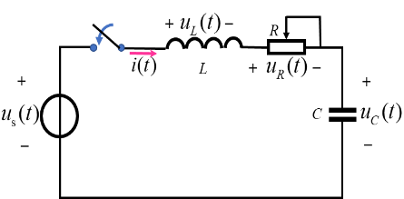


频域：
1
1/$\sqrt{2}$
ω_{c}
ω
低通滤波器：
0
低通
低通滤波器的截止频率$ω_{c}$:

Slide 3
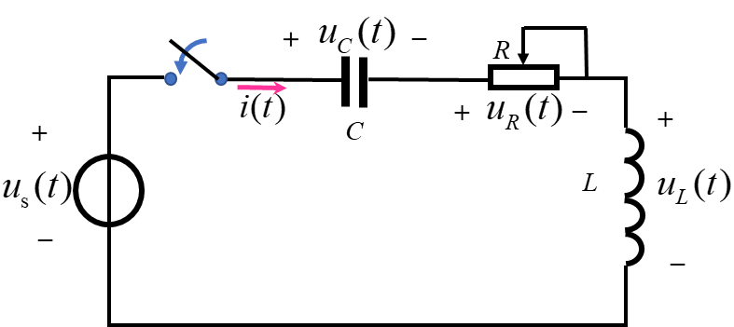


频域：
1
1/$\sqrt{2}$
高通滤波器：
ω_{c}
ω
0
高通
高通滤波器的截止频率$ω_{c}$:

Slide 4
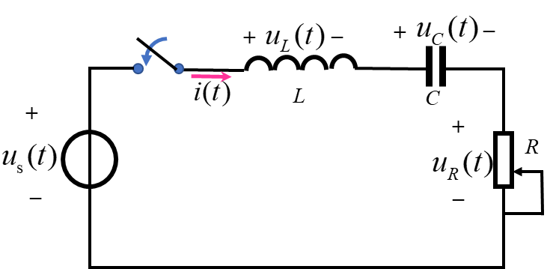


频域：
1
带通/选频滤波器
ω_{c1}
ω_{c2}
ω
0
ω₀
中心频率$ω_{0}$:
截止频率$ω_{c1}和ω_{c2}$:
带通/选频
品质因数Q:
Q 大（> 10），ω_{c1、2}≈ ω₀±α

Slide 5


R
+
+
_
C
_
+
+
_
L
_
带阻/陷波
1
带阻/陷波
ω_{c1}
ω_{c2}
ω
截止频率$ω_{c1}和ω_{c2}$:
0
ω₀
中心频率$ω_{0}$:
品质因数Q:
Q 大（> 10），ω_{c1、2}≈ ω₀±α

Slide 6
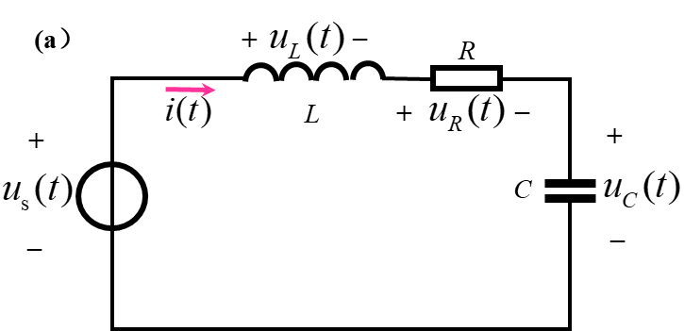
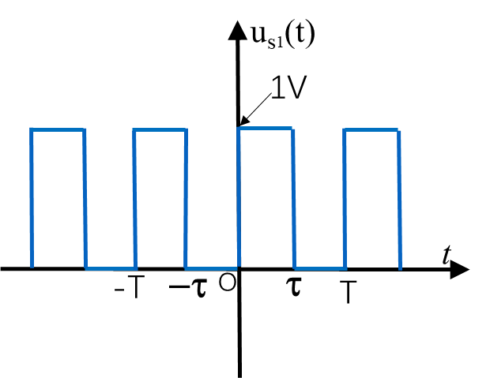
已知电阻 、电感 、 电容
激励电压源us(t) 为V_{PP}1V的方波信号（频率为500Hz)。
品质因数Q:
品质因数Q:

Slide 7




低通滤波器的截止频率$ω_{c}$:
带通滤波器的截止频率$ω_{c}$:
高通滤波器的截止频率$ω_{c}$:
带阻滤波器的截止频率$ω_{c}$:

Slide 8
低通滤波器
高通滤波器
带通/带阻滤波器
1
ω_{c1}
ω_{c2}
ω
0
ω₀

Slide 9
低通滤波器
高通滤波器
带通/带阻滤波器
1
ω_{c1}
ω_{c2}
ω
0
ω₀

Slide 10
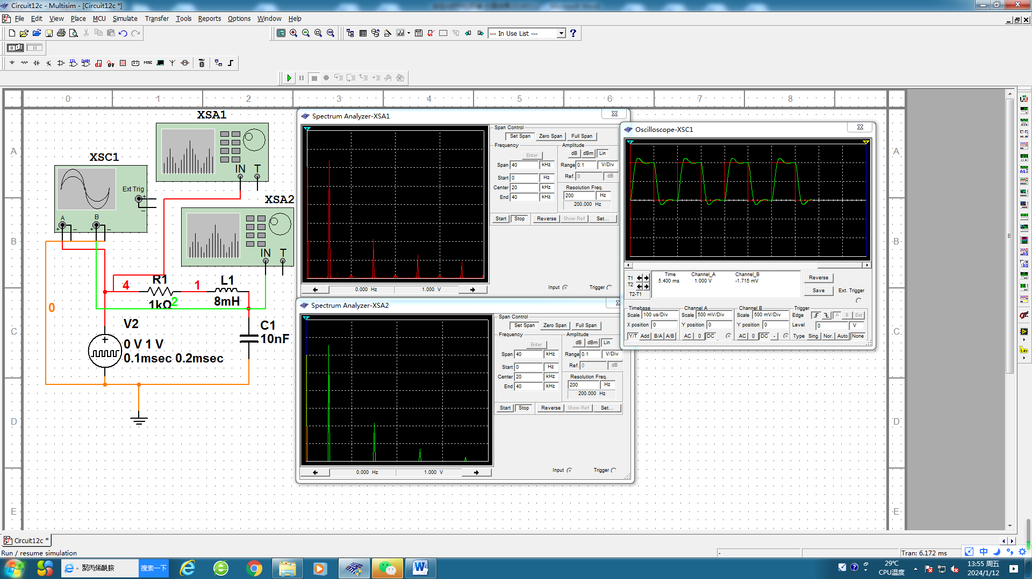

一、从电容端输出的波形和频谱。给定条件下观察记录u_{c}（t）的波形和频谱
（1）τ=100us，T=200us；
（2）τ=50us，T=200us ；

Slide 11
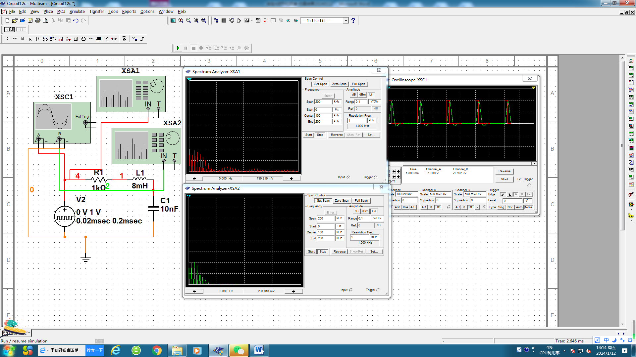
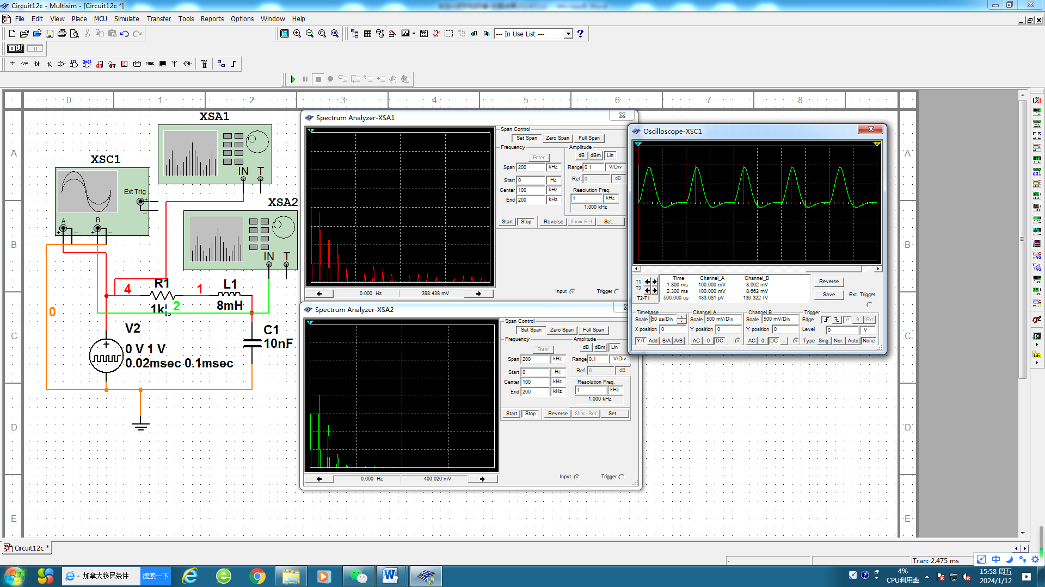
（3）τ=20us，T=200us；
（4）τ=20us，T=100us
例如：几个不同条件下的输出信号频谱对比可以看出40KHz以上频率的频谱滤掉了，可以认为此电路是低通滤波。
还可以看出：周期一定，τ越小，频谱幅度越小，相邻两个零点之间的谱线越多。τ一定，T越大，频谱幅度越小，相邻两个零点之间的谱线越多。

Slide 12
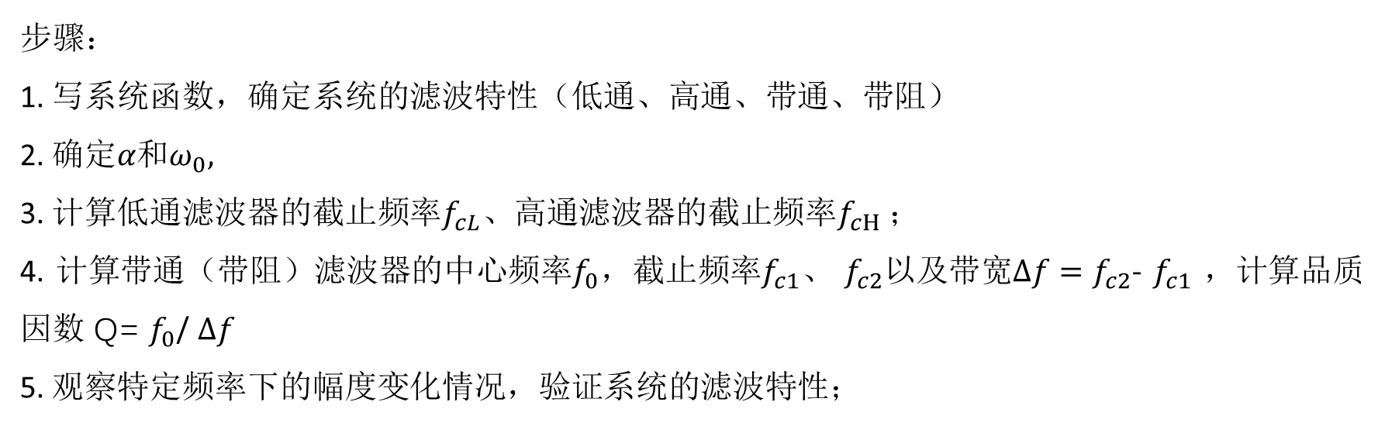
步骤：
1. 写系统函数，确定系统的滤波特性（低通、高通、带通、带阻）
2. 确定$α和ω_{0},$
3. 计算低通滤波器的截止频率$f_{cL}、$高通滤波器的截止频率$f_{cH}$；
4. 计算带通（带阻）滤波器的中心频率$f_{0}$，截止频率$f_{c1}、$ $f_{c2}$以及带宽$∆f=f_{c2}$- $f_{c1}$ ，计算品质因数 Q= $f_{0}$/ $∆f$
5. 观察特定频率下的幅度变化情况，验证系统的滤波特性；

Slide 13
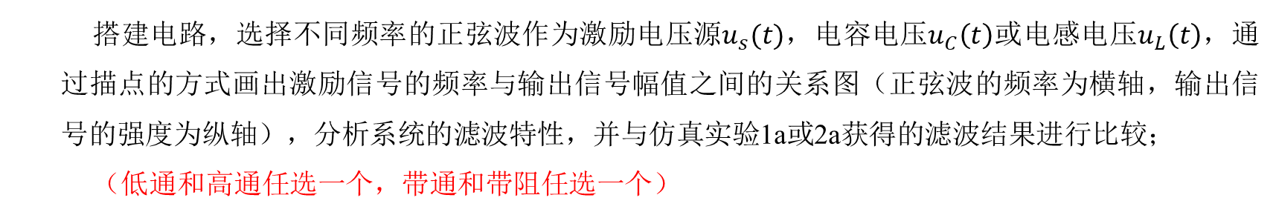
搭建电路，选择不同频率的正弦波作为激励电压源$u_{s}(t)$，电容电压$u_{C}\left(t\right)$或电感电压$u_{L}\left(t\right)$，通过描点的方式画出激励信号的频率与输出信号幅值之间的关系图（正弦波的频率为横轴，输出信号的强度为纵轴），分析系统的滤波特性，并与仿真实验1a或2a获得的滤波结果进行比较；
（低通和高通任选一个，带通和带阻任选一个）
正弦信号频率 | 线频率 | ？ | ？ | ？
输出信号强度 | ？ | ？ | ？ | ？ | ？ | ？
1
1
ω_{c}
ω
0
ω
0
ω₀

